Slide 1
Desıgn patterns
EK 8
(Tasarım Kalıpları)

Slide 2
Desıgn patterns Nedir ?
Yazılım geliştirirken karışılaşılan sorunları çözer.
Yazılım geliştirme sürecini anlaşılır kılar.
Bir kod veya framework değildir.
Bir düşünce tekniğidir.

Slide 3
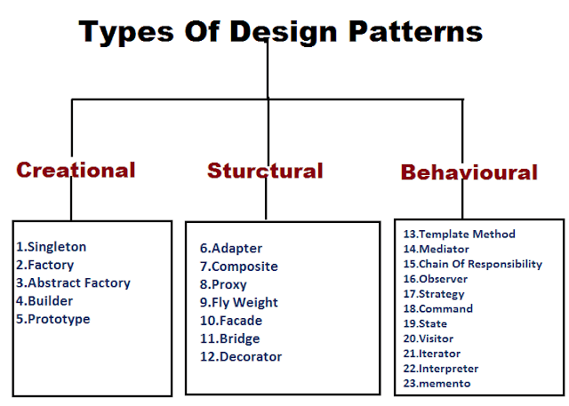
Yazılım Geliştirmede 23 Tasarım Kalıbı

Slide 4
creatıonal tasarım kalıpları
Nesne oluşturma ve başlatmayla ilgilenir.

Slide 5
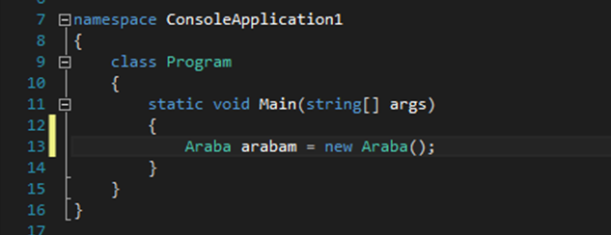
Sıngleton
Bir sınıf için nesne oluşturmayı yalnızca bir örnekle sınırlar.
Normal şartlarda nesne oluşumu

Slide 6
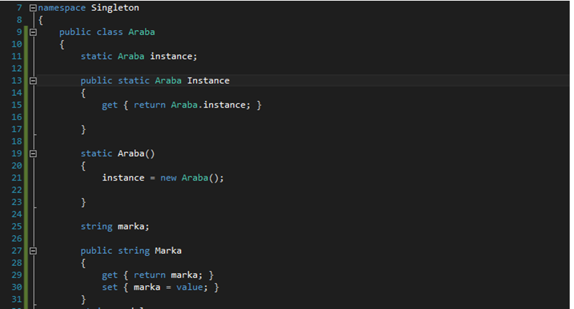
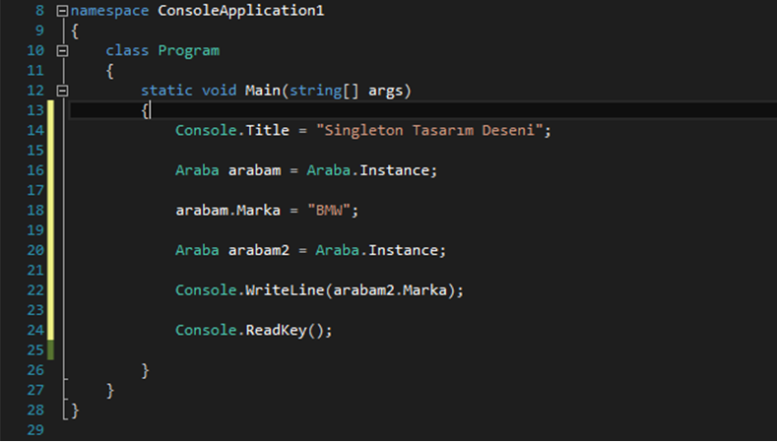
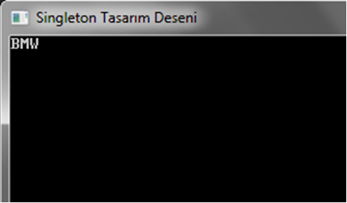

Slide 7
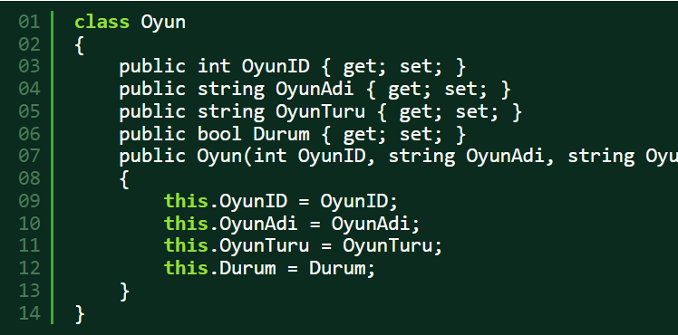
Prototype
Kod sınıflara bağımlı hale gelmeden mevcut nesnelerin kopyalanmasını destekler.
Sıradan kod:

Slide 8
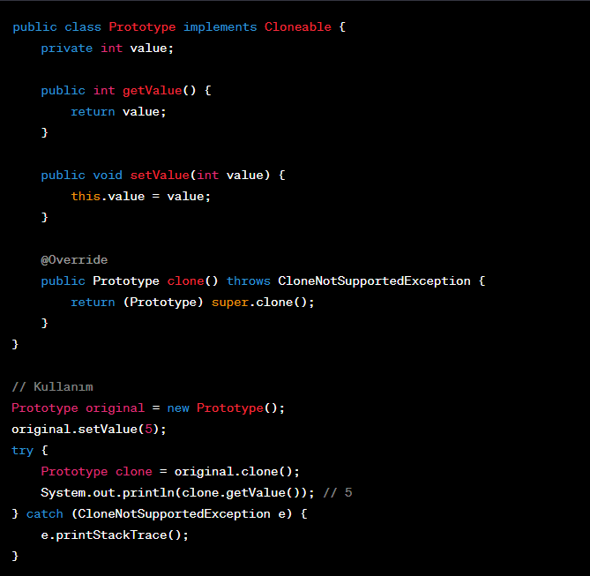

Slide 9
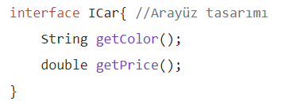
Factory method
Ortak bir Interface’e sahip nesneler oluşturur ve bir sınıfın somutlaştırmayı alt sınıflara ertelemesine izin verir.

Slide 10
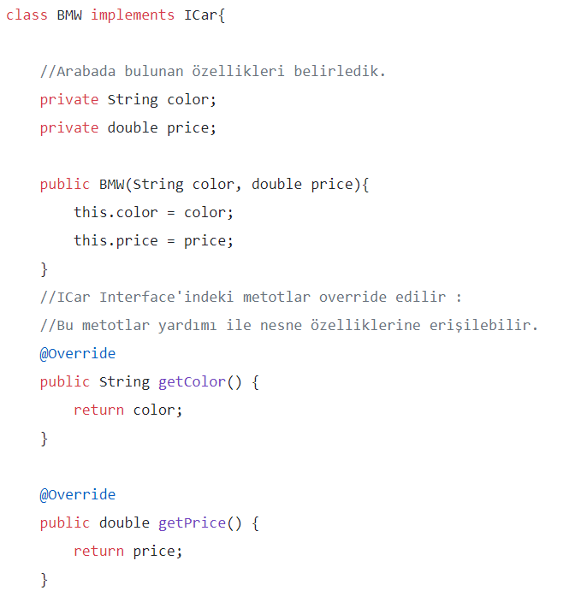
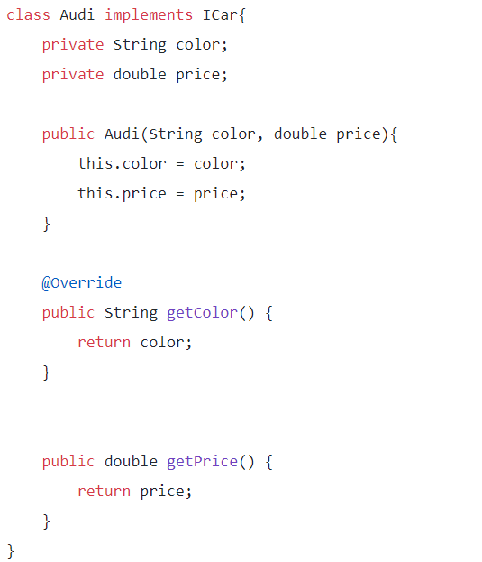

Slide 11
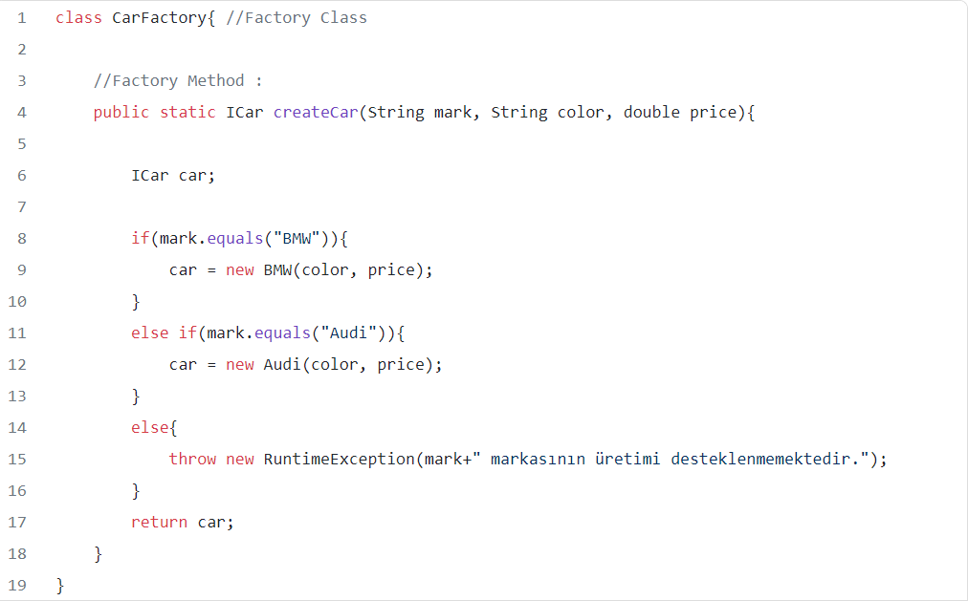
Şimdi nesne oluşturmak için bir fabrika tanımlamamız gerekiyor.

Slide 12
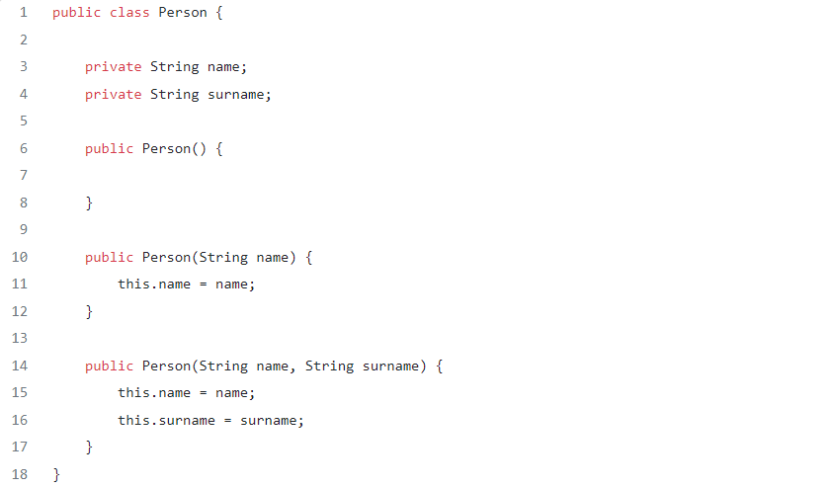
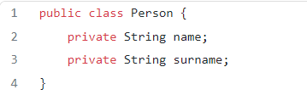
buılder

Slide 13
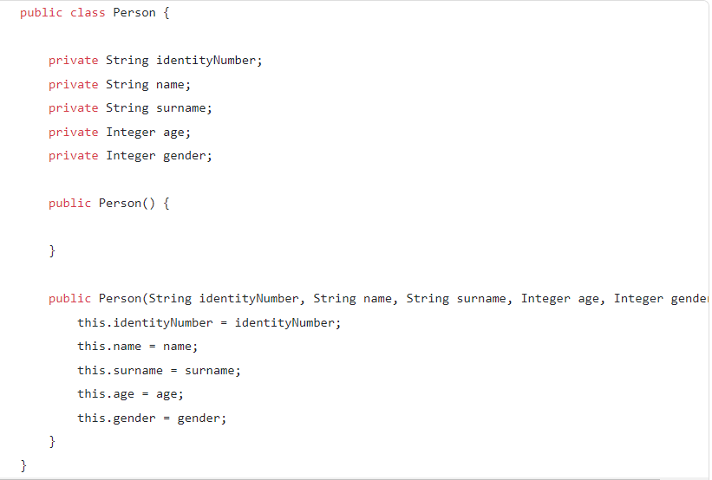
Bir de aynı sınıfın yirmi tane alanı olduğunu düşünelim. Bu durumda builder design pattern kullanmak güzel bir çözüm olacaktır.

Slide 14
Nesne oluşturmak…
Person p1 = new Person(“1234”, “Samet”, null, 35, 1); Person p2 = new Person(null, “Ahmet”, “Ozalp”, null, null); Person p3 = new Person(null, null, “Aln”, null, null); Person p4 = new Person(null, “Mehmet”, “Ozalp”, 35, null);

Slide 15
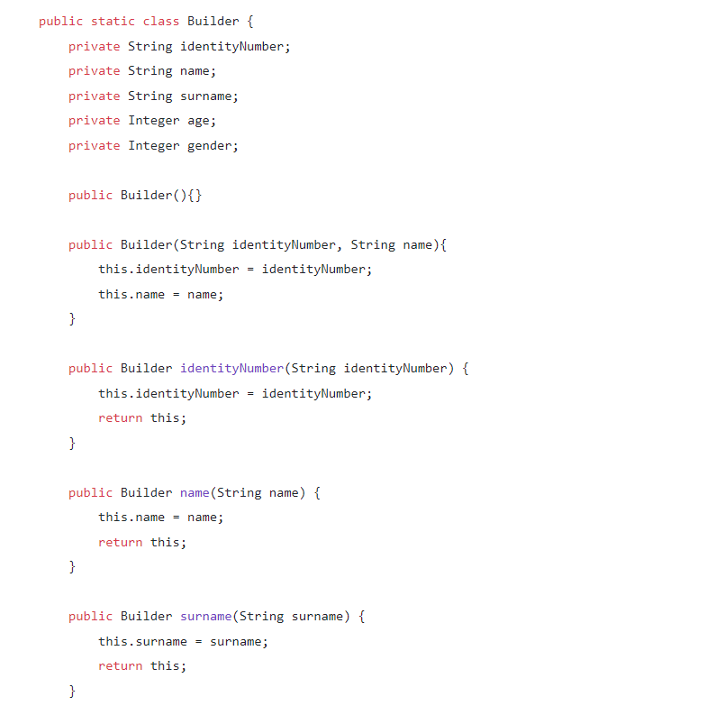
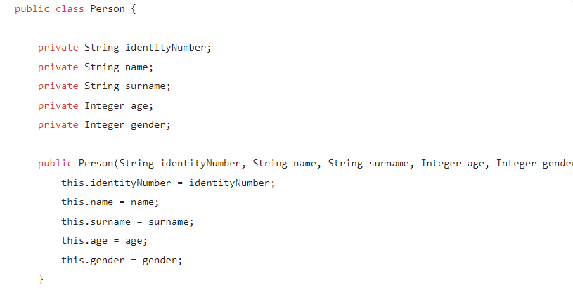
Person sınıfı içerisinde bir Builder sınıfı tanımlandı.

Slide 16
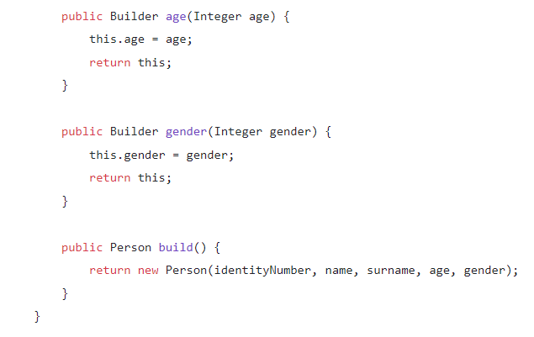
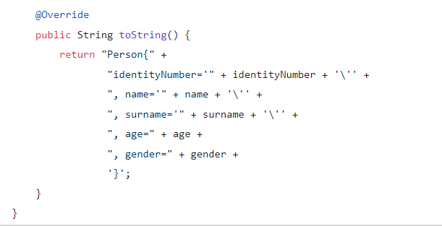

Slide 17
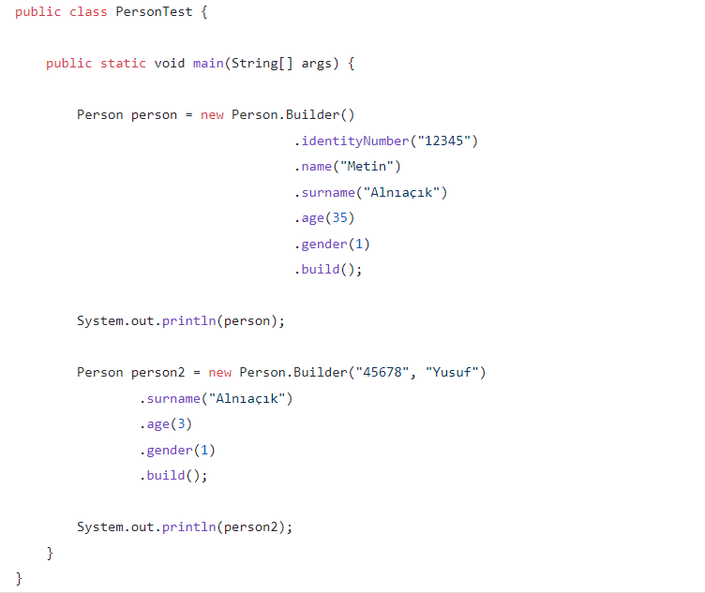
Artık bir builder yapısı kullanarak nesne üretebiliriz.

Slide 18
sturctural
Nesnelerin ve sınıfların daha büyük yapılara nasıl monte edileceği ile ilgilenir.

Slide 19
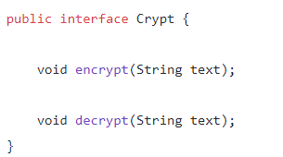
adapter
İki uyumsuz interface’i beraber kullanmamızı sağlar.

Slide 20
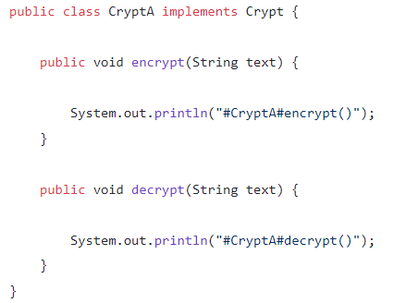
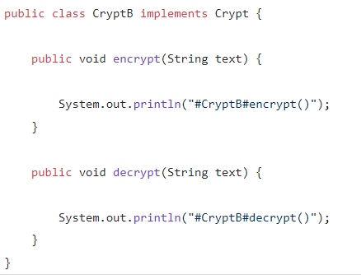
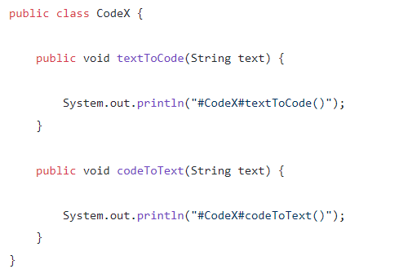
Burası uyumsuz sınıf. Implement etmiyor.

Slide 21
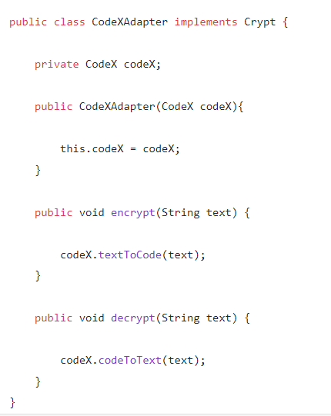
Crypt interface’i kullanılarak türetilmediğinden metodları farklıdır. Bu class’ın adapter’ını yazarak CryptA ve CryptB class’larının kullanıldığı gibi kullanılabilir.

Slide 22
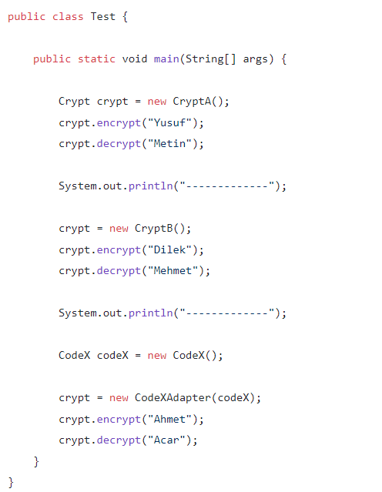

Slide 23
composıte
Bazen yazılım tasarımları süreçlerinde nesnelerin ağaç yapıları halinde oluşturulması ve ardından bu yapılarla tek tek nesnelermiş gibi çalışılması gerekebilir. İşte böyle durumlarda Composite pattern tasarımsal açıdan imdadınıza yetişebilir.
Bir grup nesneyi tek bir nesneymiş gibi kullanırız.

Slide 24
Uçağa binmeden önce valizinizin toplam kütlesini bulmak için uygulayabileceğimiz yöntemlerden biri valizi direkt olarak tartıya koymaktır. Bir diğeri ise valizin içindeki her bir kıyafeti, eşyayı vb. ayrı ayrı tartmak ve kütlelerini toplamaktır. Daha sonrasında elde edilen toplamı valizin boş kütlesi ile toplayarak valizin dolu kütlesi hesaplanabilir. Her iki sonuç da aynı olacaktır ancak iş yükü olarak valizi dolu bir şekilde tek seferde tartmak elbette ki en mantıklı yoldur. Aynı şekilde, istemcinin alt parçalar ile ayrı ayrı ilgilenmesindense hepsiyle bir bütün olarak ilgilenmesi daha rahat olacaktır. Benzer mantıktan dolayı, bu tasarım deseni aynı zamanda ağaç yapısına da benzetilmektedir. Bir ağacın dalları ve yaprakları da parça-bütün ilişkisine güzel bir örnek olacaktır.

Slide 25

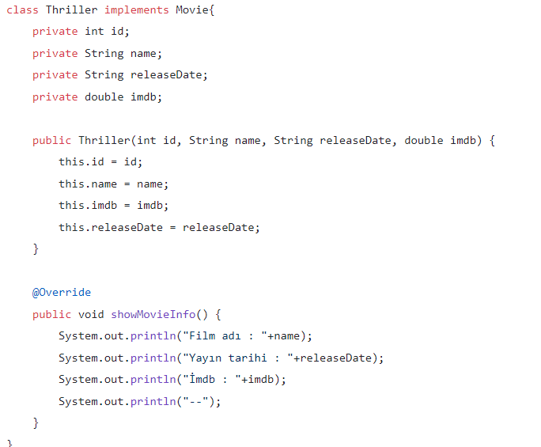
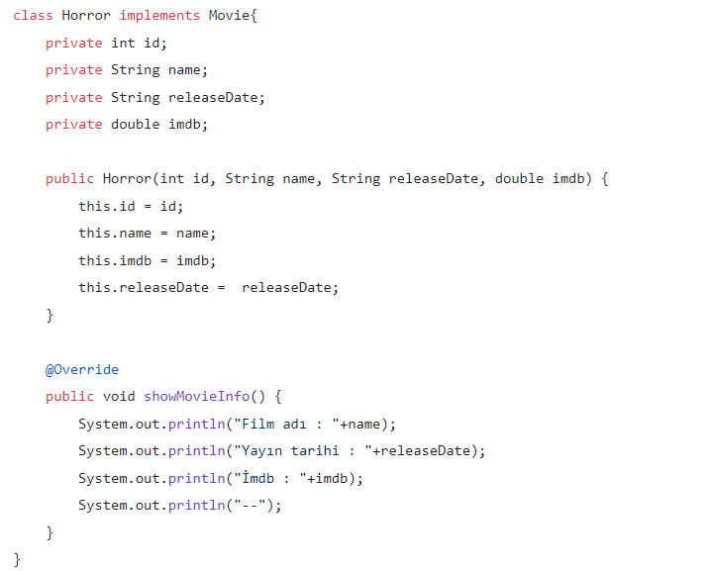

Slide 26
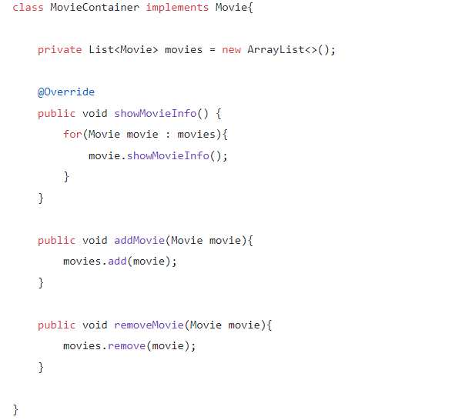
Artık bu sınıflardan üretilecek olan film nesnelerini içerecek (barındıracak, kapsayacak) olan bir sınıf yazmamız gerekmektedir.
Diğer nesneleri içermesinden dolayı, gelenek olarak bu sınıflara XContainer, HeadY gibi isimler verilmektedir.

Slide 27
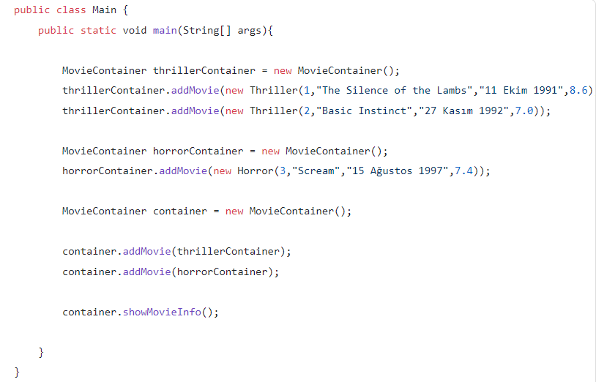
Nesne üretelim

Slide 28
observer
Yazılım tasarımı ve mühendisliğinde, gözlemci modeli, özne olarak adlandırılan bir nesnenin, gözlemci adı verilen bağımlılarının bir listesini tuttuğu ve genellikle yöntemlerinden birini çağırarak herhangi bir durum değişikliğini onlara otomatik olarak bildirdiği bir yazılım tasarım modelidir.

